Slide 1


Window title
מייל:
סיסמא:
לקוח חדש
אישור
Tracking system for web pages and mailing content to customers
All rights reserved

Slide 2
Window title
לקוח חדש
שם פרטי:
שם משפחה:
מייל:
להורדת התוסף:
סיסמא:
כניסה
Tracking system for web pages and mailing content to customers
All rights reserved

Slide 3
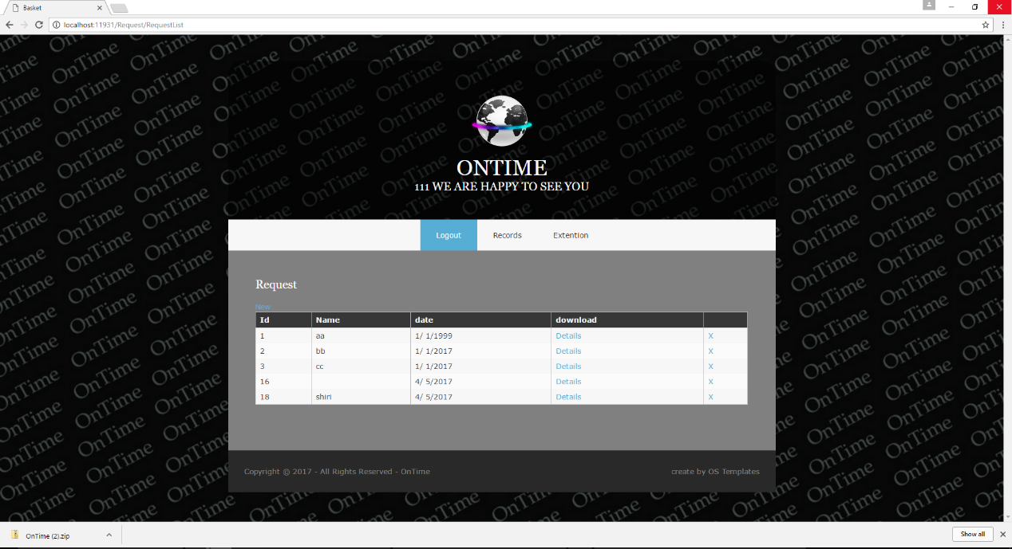
Window title
Extention
tab2
tab3
tab4
להורדת התוסף:
Tracking system for web pages and mailing content to customers
All rights reserved

Slide 4
Window title
Extention
tab2
tab3
tab4
New request
Id | name | Link to orginal image | delete
1
2
3
4
5
x
x
x
x
Name:
delete
timing
בחר יום:
All
ז
ו
ה
ד
ג
ב
א
תדירות:
בחר שעה
:
:
סמן שעה:
הוסף שעה
Tracking system for web pages and mailing content to customers
All rights reserved

Slide 5

Window title
Extention
tab2
הוספת בקשה:
tab4
הוספת בקשה:
import
http://localhost:8080/developer/create/...
name
timing
בחר יום:
All
ז
ו
ה
ד
ג
ב
א
תדירות:
בחר שעה
:
:
סמן שעה:
הוסף שעה
הוסף
מערכת מעקב אחר דפי אינטרנט ודיוור התוכן ללקוחות

Slide 6
Window title
הוספת בקשה:
import
http://localhost:8080/developer/create/...
Go!
name
Every
Day
Day
Sunday
Time
:
Start Monitoring
מערכת מעקב אחר דפי אינטרנט ודיוור התוכן ללקוחות

Slide 7

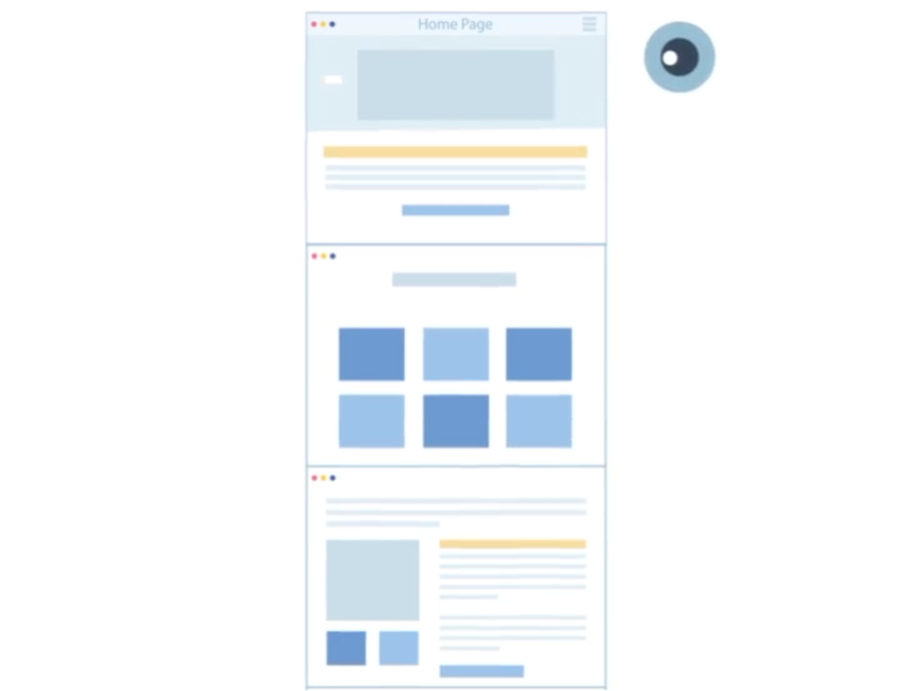

Window title
We monitor webpages… so you don't have to!
Login
New user
Download Extension

Slide 8
Window title
We monitor webpages… so you don't have to!
New request
Enter url….
Login
Login
Login
All requests
Login
Login
Login
Login
Login
Login

